Slide 1
§1.7 系统模型及其分类

Slide 2
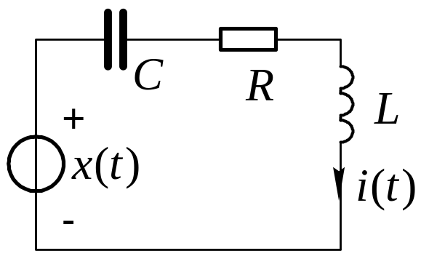
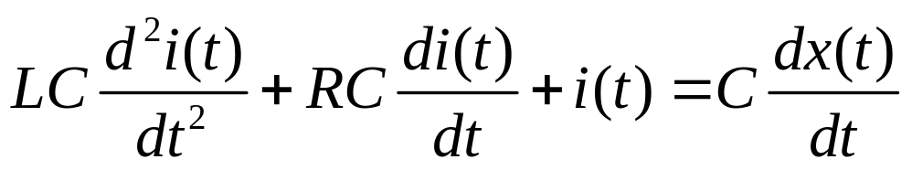
一．系统模型
系统：具有特定功能的总体，可以看作信号的变换 器、处理器。
系统模型：系统物理特性的数学抽象，一般也称为数学模型。
电路的微分方程为
该微分方程就称为该电路的数学模型。
注意：除了用数学表达式表述系统模型外，还可以用 框图、信号流图等其他形式描述系统的数学模型，它们具有等效的功能。
对于不同的物理系统，经过抽象和近似，有可能得到完全相同的数学模型。

Slide 3
二．系统的分类
连续时间系统和离散时间系统
根据系统处理的信号是连续时间信号或是离散时间信号来划分。
连续时间系统用微分方程描述
离散时间系统用差分方程描述
即时系统和动态系统
系统输出只取决于同时刻输入信号，与它过去的工作状态无关，为即时系统，否则为动态系统。
即时系统用代数方程描述
动态系统用微分(差分)方程描述

Slide 4
二.系统的分类
单输入－单输出系统
多输入－多输出系统
根据系统的输入、输出信号的个数来划分
一维系统和多维系统
根据系统处理的信号是一维信号或是多维信号来划分

Slide 5
二. 系统的分类
线性
时变
系统
非线性
非时变
因果系统
系统在 t₀ 时刻的响应只与 t = t₀ 和 t< t₀ 时刻的输入有关，
否则，即为非因果系统。
非因果系统
稳定系统
输入是有界的，输出也有界。
不稳定系统
本课程重点研究:
确定性信号作用下的集总参数线性时不变系统（LTI系统） 。

